Slide 1
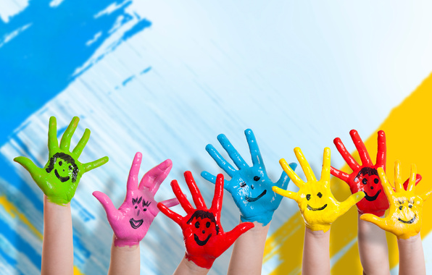
МДОУ «Детский сад № 11 «Колосок»
Детское творчество
в дизайне учреждения.
Выполнили: воспитатель Щепина Н.Х. –

Slide 2
Для решения данного были поставленны цели и задачи.
Цель:
мотивация личности ребенка к творческой деятельности.
Задачи:
Создание ситуации успеха
Развитие неповторимой творческой среды
Самореализация личности ребенка
Расширение форм взаимодействия с родителями
Создание комфортных условий пребывания воспитанников, приближенных к домашним.

Slide 3
Результатом нашей работы стало то, что наш детский сад по своему оформлен и оригинален, индивидуален. В детском учреждении комфортно и уютно не только детям, но и педагогам.
Творчество детей всегда насыщенно яркими положительными эмоциями.
И благодаря этому обстоятельству творчество обладает большой притягательной силой для дошкольников, познавших радость первых, пусть пока маленьких, но открытий, удовольствие от своих рисунков, творческих работ.

Slide 4
Детский рисунок – это один из самых ярких способов отразить участие ребенка в конечном результате.
Наивный , нестандартный детский рисунок, оформленный некой серьезной «взрослой!» технологией придает все поделке очарование и неповторимость, «Мы сделали это вместе» - эти слова дорого стоят и становятся весомым вкладом в опыт искреннего общения между ребенком и взрослым.

Slide 5
Выставка – это не просто экспонируемые вещи , рисунки и предметы. Это достижения детей, мир детского творчества, мир талантливых изобретателей.
Очень важно, чтобы ребенок ощущал свою значимость и видел свои достижения в творчестве, что, несомненно , стимулирует юное дарование на развитие большей креативности, повышает его самооценку, учит не только индивидуализму, но и коллективизму, принадлежность чему-то общему, неразрывному и красивому.
Детские работы могут о многом рассказать родителям: как развивается ребенок, каков его внутренний мир.

Slide 6
Интерьер детского сада имеет немаловажное значение. Красиво и с любовью оформленное помещение активно воздействует на ребенка – оно положительное влияет на его развитие, самочувствие, в том числе психологическое. Детский садик – добрый уютный дом. А использование продуктов детского творчества в украшении окружающего пространства ориентирует детей на то, что они не только создают свои работы, но и украшают ими детский сад и группу.
Этим самым мы реализуем художетвенно-эстетического развитие ребенка.
Важен и еще один аспект: отношение родителей к детскому саду! Они не видят ежедневную, кропотливую работу воспитателей и специалистов! Впечатление о детском саде, они могут составить из общения с педагогами и по продуктам детского творчества.

Slide 7
Оформление стен детского сада
творческими работами детей

Slide 8
Выставка рисунков
«Здоровое питание»

Slide 9
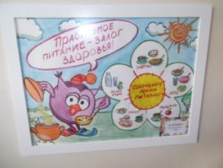
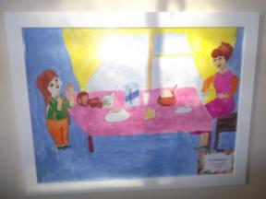
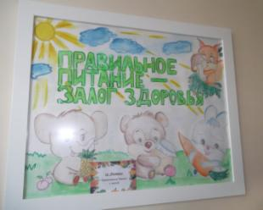
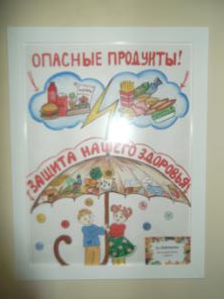

Slide 10
Выставка детского рисунка
Мы наследники победы

Slide 11
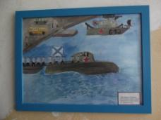
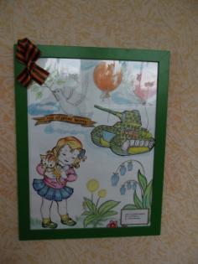
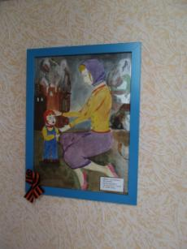
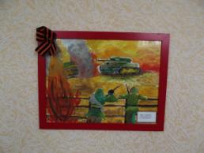
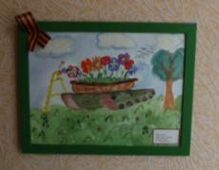
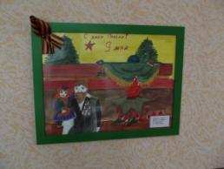
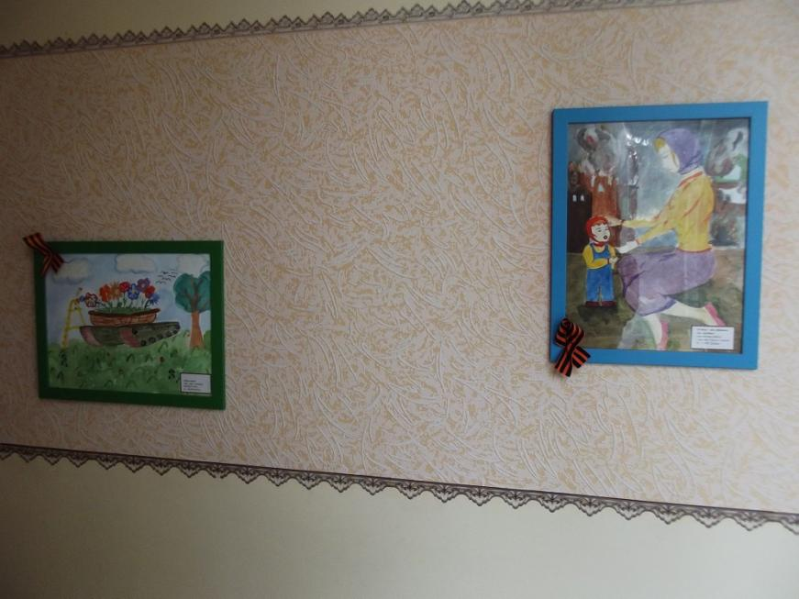

Slide 12
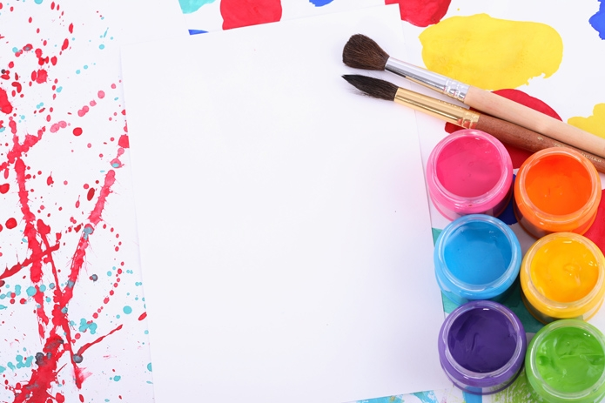
Выставка детского творчества
Моя мама лучше всех

Slide 13
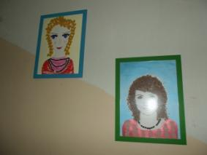
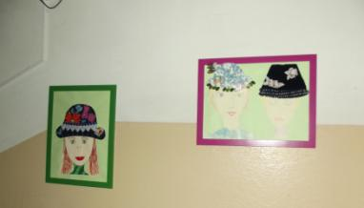
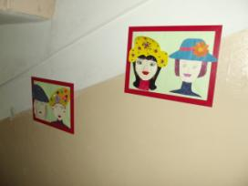
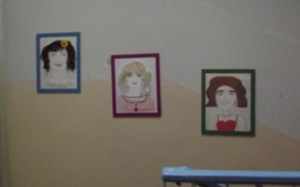
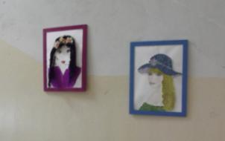

Slide 14
Выставка работ в технике
«Ладошковая аппликация»
«Зимняя фантазия»

Slide 15
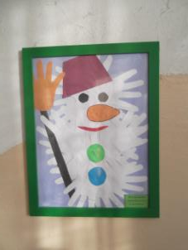
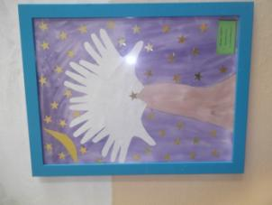
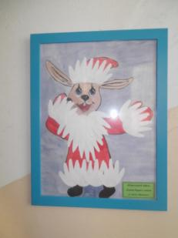
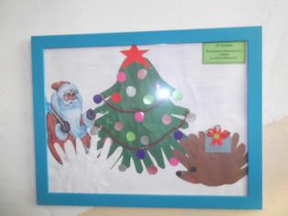
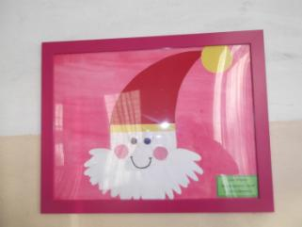

Slide 16
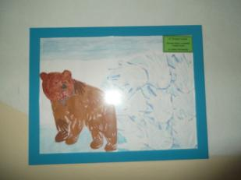
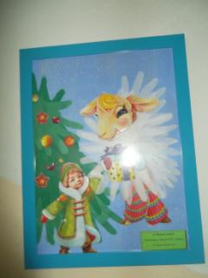
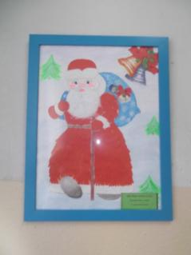
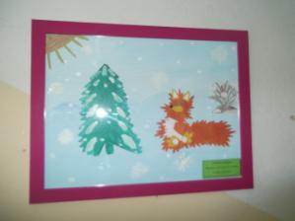

Slide 17
Выставка стен газет
«С новым годом»

Slide 18
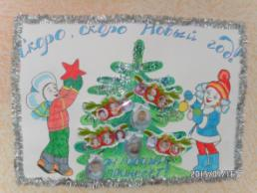
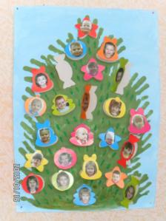
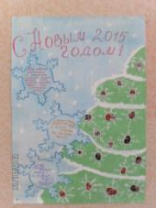
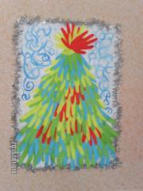
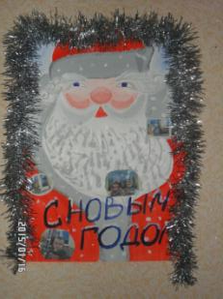
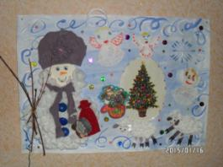
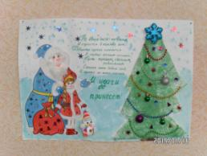

Slide 19
Выставки творческих работ
в холлах детского сада

Slide 20
Выставка поделок ко дню матери
«Маму милую люблю, весь я мир ей подарю»

Slide 21
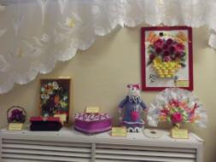
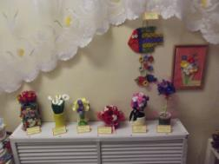
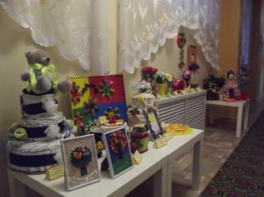
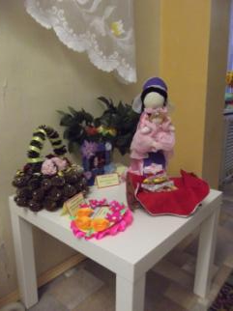
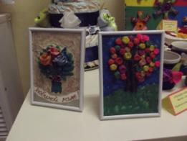

Slide 22
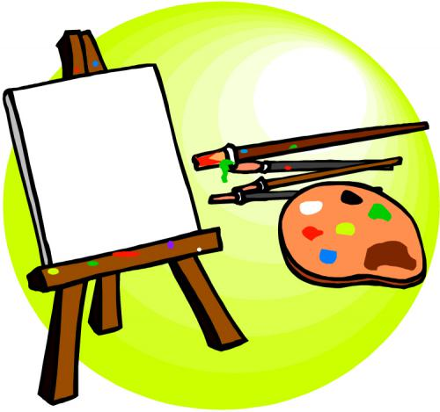
Выставка
Пасхальный
перезвон

Slide 23
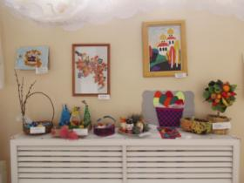
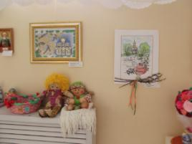
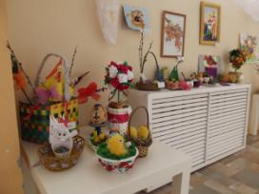
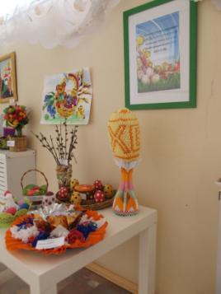
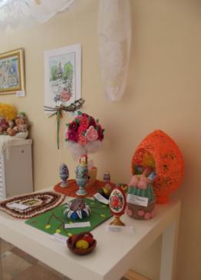
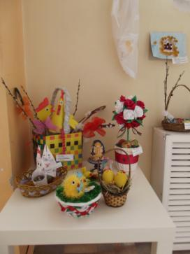

Slide 24
Выставка ручного труда
«Ёлочка – колкая иголочка»

Slide 25
